Slide 1
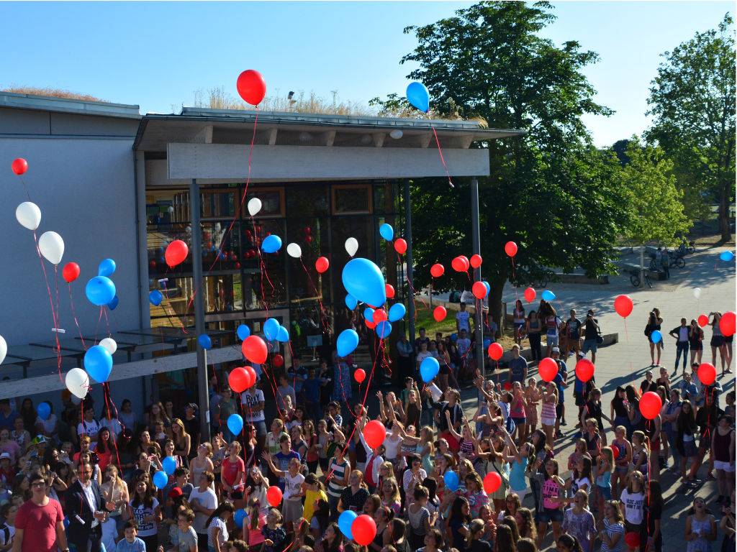


Willkommen
bei uns.

Slide 2


Durchstarten am HHG
Welches Profil ist das richtige?

Slide 3
Durchstarten am HHG
Französisch Intensiv als dreistündiges Wahlfach zusätzlich zu Englisch
Vorprofil Bildende Kunst mit verstärktem BK-Unterricht
Praktischen Musikunterricht für alle mit der Möglichkeit, ein Instrument zu erlernen: Bläser, Percussion
Elemente des Ganztagsprogramms je nach Bedarf mit „Studierzeit“
GESAMT (ohne Wahlbereich) Mit Vorprofil BK Mit Französisch Intensiv | 30 31 33 | 32 33 32 | 33 34 33 | 34 34 | 36 36 | 36 36

Slide 4
Durchstarten am HHG
Unsere Maxime ist:
Begabungsgerechte Förderung
Aber:
„Vieles kann, nichts muss zusätzlich belegt werden.“
„Besser das Pflichtprogramm gründlich, als zu viel auf einmal.“

Slide 5
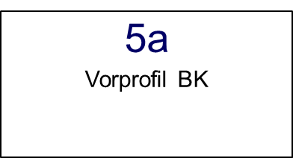
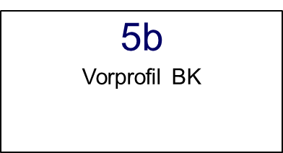
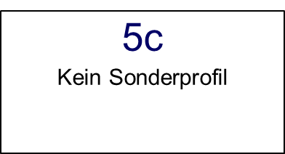
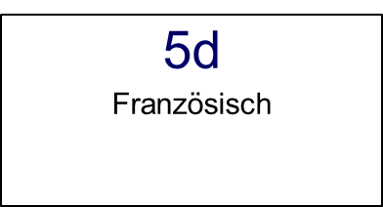
Durchstarten am HHG
    Einteilung der Klassen:
Nach Profilen: ohne Sonderprofil, BK-Vorprofil, Französisch-Profil
Derzeitiger Stand nach den Vorwahlen:

Slide 6
Durchstarten am HHG
Französisch-Profil
Frau Stens (judith.stens@hhg-ostfildern.de)
BK-Vorprofil
Herr Palm / Herr Mertz (frederic.mertz@hhg-ostfildern.de)
Fachpraktische Musikstunde
Frau Kastl (claudia.kastl@hhg-ostfildern.de)
Frau Brenner (dagmar.brenner@hhg-ostfildern.de)
Ganztagsprogramm
Herr Schuster (gts@hhg-ostfildern.de)
Schulleitung
Abteilungsleitungen: Frau Holland, Herr Schuster, Frau Cosack-Krieg, Herr Streif
Schulleitung: Herr Dr. Müller, Herr Haußmann (schulleitung@hhg-ostfildern.de)
(Bildnachweis Piktogramm: http://www.cvt.bci.tu-dortmund.de/cms/de/lehrstuhl/kontakt/flugzeug/index.html)

Slide 7
Durchstarten am HHG
Zum Schluss noch einige wichtige Termine:
Verbindliche Profilwahl bis: Freitag, 02. Juni
Einschulung: Montag, 11. September, 16:00 Uhr
Erster Schultag Dienstag, 12. September
Informationsabend mit der Schulleitung: Dienstag, 19. September,19:00 Uhr

